Slide 1
P3 appel à projet
Santé Publique France

Slide 2
Données à disposition
Base de données Open Food Facts sur les produits alimentaires
183 indicateurs portant sur 1 555 491 produits:

Slide 3
Idée d’application
Les modalités d’attribution du nutriscore d’un produit dépendent de sa nature ( aliment, fromages, matières grasses, boissons ):
Est il envisageable de créer une application permettant de s'affranchir des règles de calcul du nutriscore afin de pouvoir prédire le score pour un aliment à partir d'une liste restreinte de nutriments?

Slide 4
Nettoyage
Ne garder que les variables servant de base au calcul:
Définir des stratégies de gestion des variables non renseignées
Eliminer les valeurs aberrantes
Eliminer les produits pour lesquels la somme des masses des nutriments pour 100g dépasse les 100g
364 392 produits dont le nutriscore et la teneur pour les 7 nutriments sont connus
'energy_100g' : densité énergétique | 'proteins_100g' : protéines
'saturated-fat_100g' : teneurs en acides gras saturés | 'fiber_100g' : fibres
'sugars_100g' : sucres simples | fruits-vegetables-nuts-estimate_100g
'salt_100g' : sel | fruits-vegetables-nuts_100g / dried

Slide 5
Analyse exploratoire des données

Slide 6
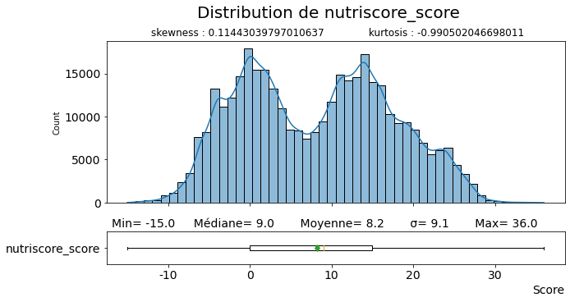
Variable nutriscore_score _100g

Slide 7
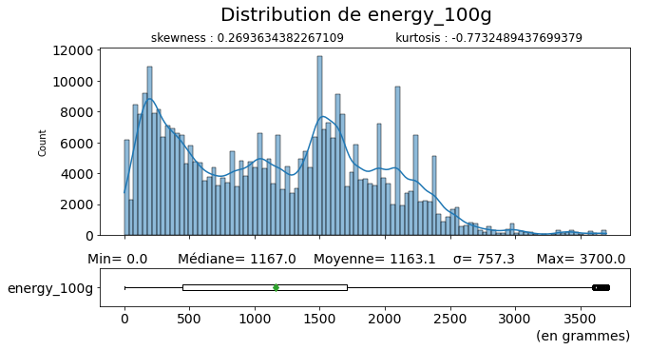
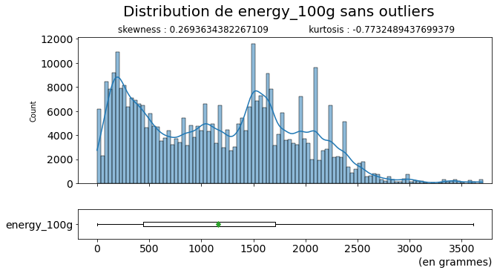
Variable energy_100g_100g

Slide 8
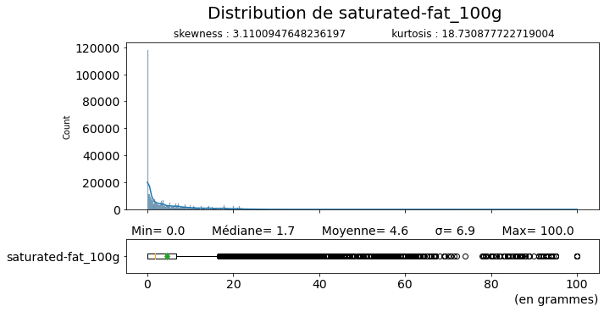
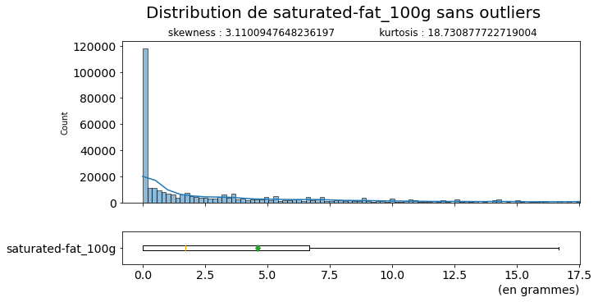
Variable satured-fat_100g_100g

Slide 9
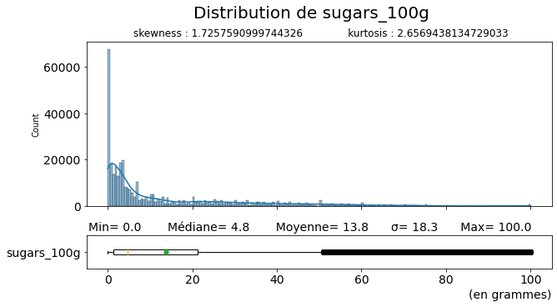
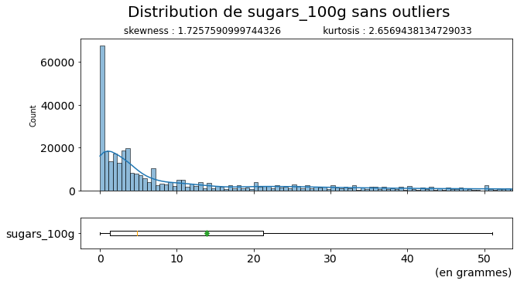
Variable sugars_100g_100g

Slide 10
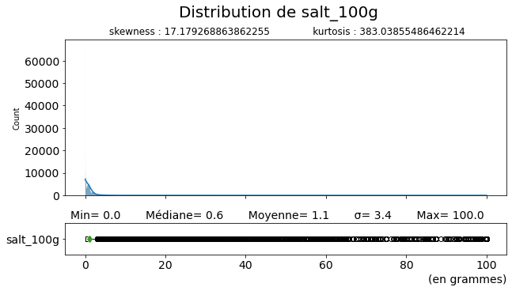
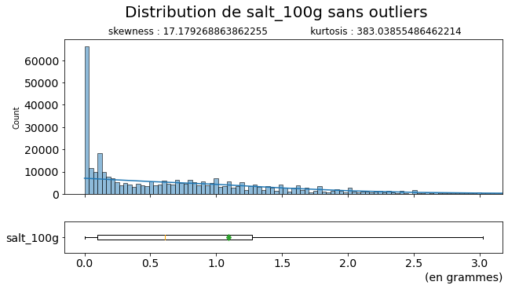
Variable salt_100g_100g

Slide 11
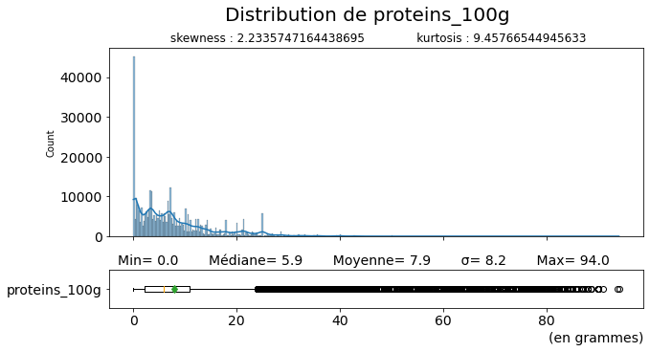
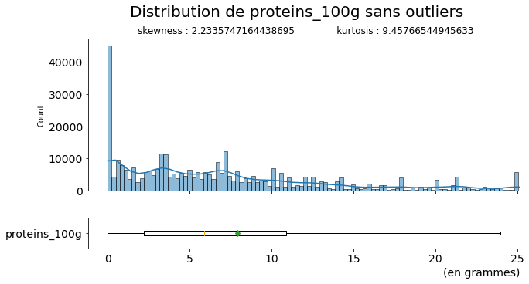
Variable proteins_100g_100g

Slide 12
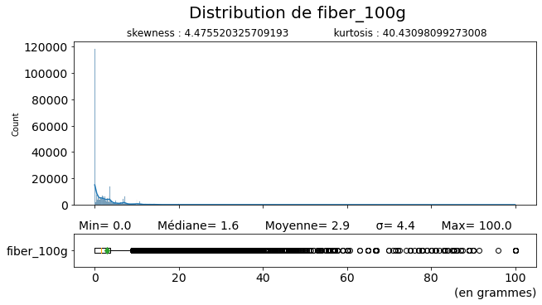
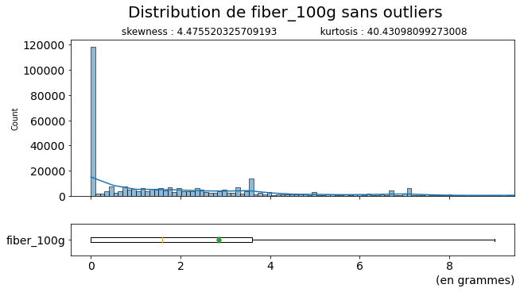
Variable fiber_100g_100g

Slide 13
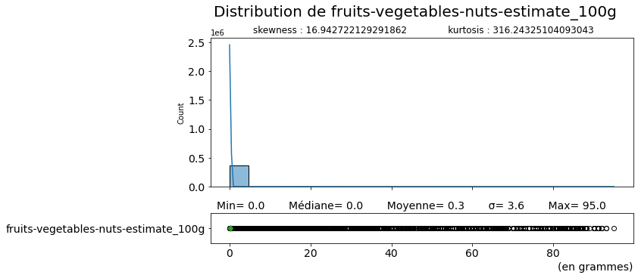
Variable fruits-végétables_nuts_100g_100g

Slide 14
Modèle linéaire
Etudions les relations qui existent entre le nutriscore et les variables choisies.

Slide 15
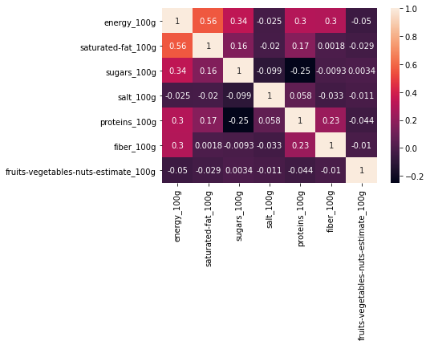
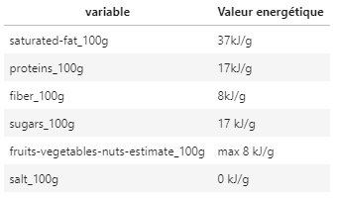
Colinéarité des différentes variables explicatives
Les corrélations observées entre energy_100g et les autres variables sont logiques car les valeurs énergétiques des différents nutriments sont utilisées pour son calcul.
Pour ce qui est des autres variables pas de colinéarité forte.

Slide 16
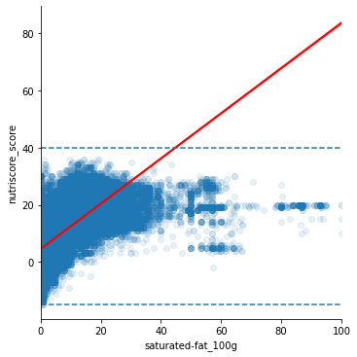
Corrélation entre nutriscore_score et satured-fat_100g
R²= 0,60
Les deux variables ont un lien linéaire fort
Le coefficient directeur de la droite de régression risque d'ammener à prédire des valeurs du nutriscore bien au delà de 40.

Slide 17
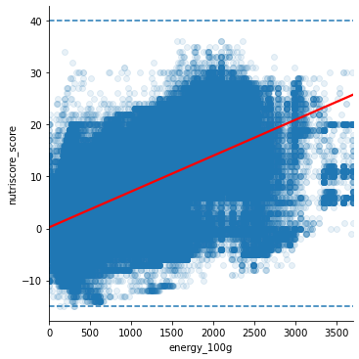
Corrélation entre nutriscore_score et energy_100g
R²= 0,57
Les deux variables ont un lien linéaire fort

Slide 18
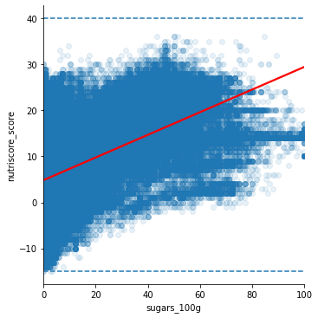
Corrélation entre nutriscore_score et sugars_100g
R²= 0,50
Les deux variables ont un lien linéaire fort

Slide 19
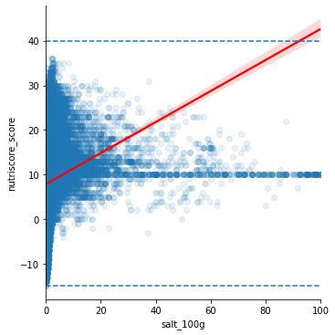
Corrélation entre nutriscore_score et salt_100g
R²= 0,13
Les deux variables ont un lien linéaire faible
Le coefficient directeur de la droite de régression risque d’ammener à prédire des valeurs du nutriscore au delà de 40.

Slide 20
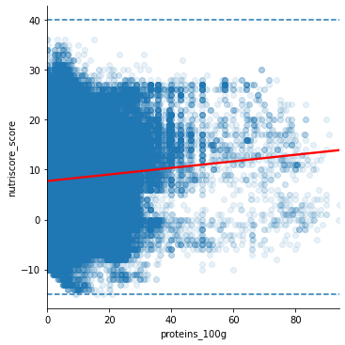
Corrélation entre nutriscore_score et proteins_100g
R²= 0,06
Les deux variables ont un lien linéaire très faible

Slide 21
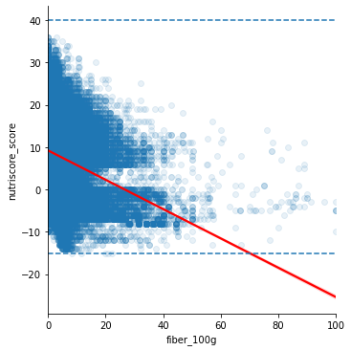
Corrélation entre nutriscore_score et fibers_100g
R²= -0,17
Les deux variables sont faiblement liées négativement, ce qui semble logique étant donné que les teneurs en fibre sont prise en compte pour établir la composante négative du nutriscore
Le coefficient directeur de la droite de régression risque d'ammener à prédire des valeurs du nutriscore en deçà de -15.

Slide 22
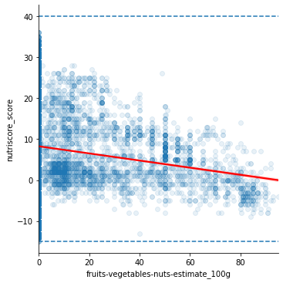
Corrélation entre nutriscore_score et fruits-vegetables-nuts_100g
R²= -0,04
Les deux variables sont trés faiblement liées négativement, ce qui semble logique étant donné que les teneurs en fibre sont prise en compte pour établir la composante négative du nutriscore

Slide 23
Analyse descriptive

Slide 24
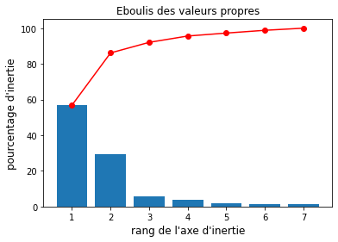
Analyse descriptive
Analyse en Composantes Principales: les trois premiers axes principaux expliquent plus de 91% de la variance des variables
Axe1: 56,7 %
Axe2 : 29,3 %
Axe3 : 5,9 %
Total : 91,9 %

Slide 25
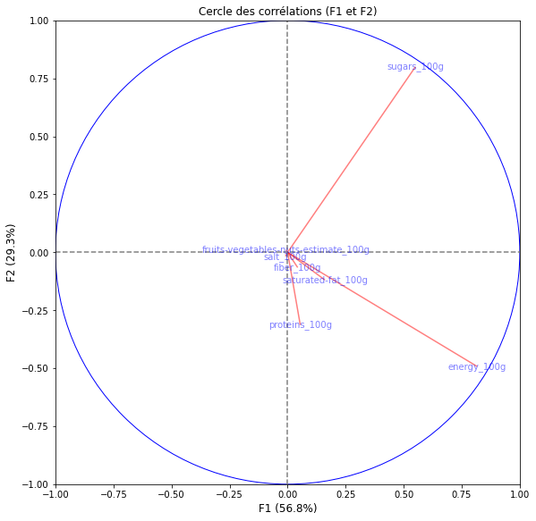
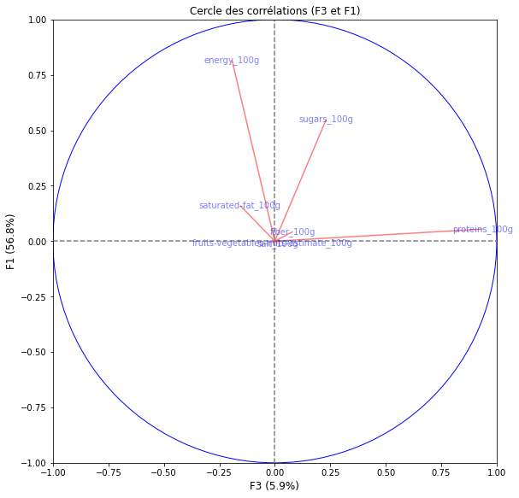
Analyse descriptive
F1 : explique majoritairement la composante énergétique
F2 : explique majoritairement la composante sucrée
F3 : explique majoritairement la composante protéinique

Slide 26
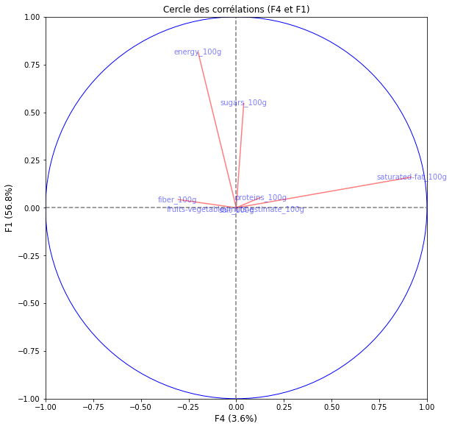
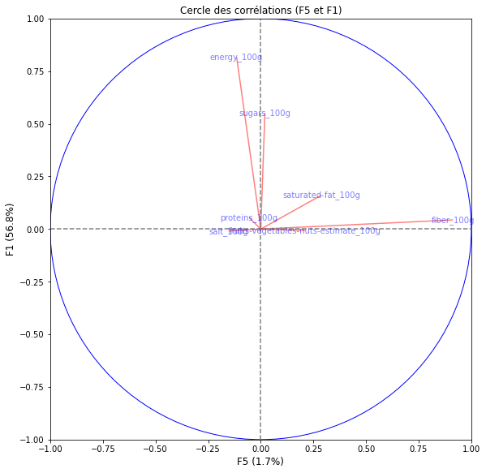
Analyse descriptive
F4 : explique majoritairement la composante Acides Gras Saturés
F5 : explique majoritairement la composante fibres

Slide 27
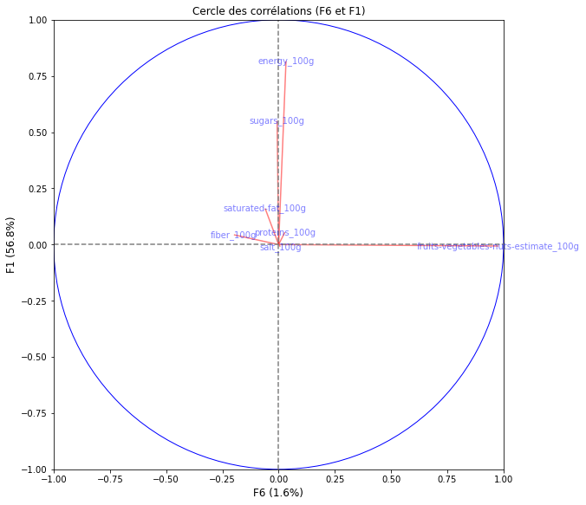
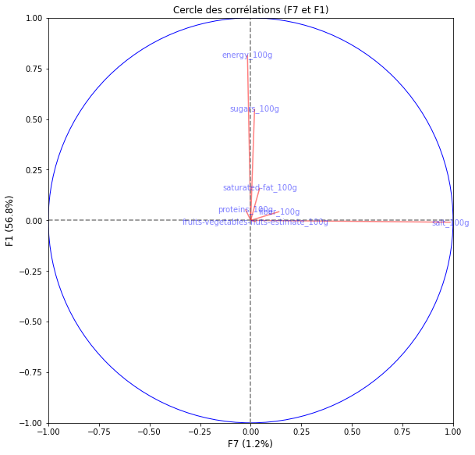
Analyse descriptive
F6 : explique majoritairement la composante fruit, légumes et noix
F7 : explique majoritairement la composante salée

Slide 28
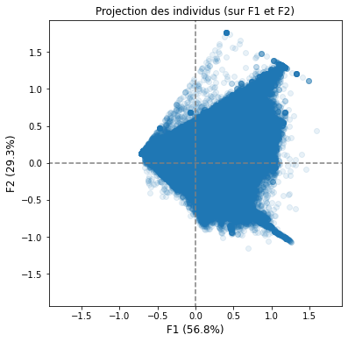
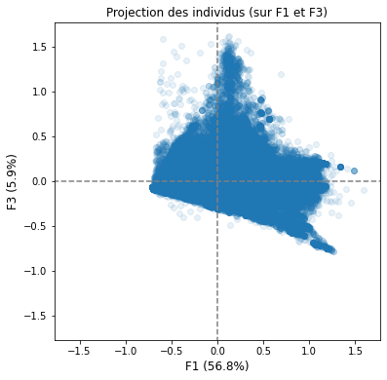
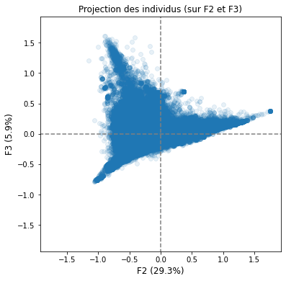
Analyse descriptive
Projection des variables sur les 3 premiers axes

Slide 29
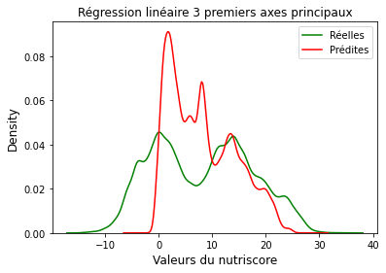
Modèle statistique de prédiction
Modèle linéaire méthode des moindres carrés:
Avec les variables projetées sur les 3 premiers axes principaux R²= 44,9%
On observe des différences flagrantes entre les distributions du nutriscore réel et des prédictions.
les p-values des estimateurs sont toutes proches de zéro, ce qui indique que les 3 premières features sont pertinentes mais pas suffisantes pour expliquer les variations de nutriscore_score.

Slide 30
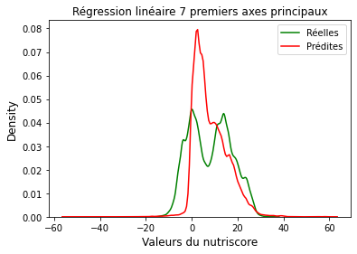
Modèle statistique de prédiction
Modèle linéaire méthode des moindres carrés:
Avec les variables projetées sur les 7 axes principaux R²= 64,7%
Les différences entre les distributions du nutriscore réel et des prédictions sont moins flagrantes.
les p-values des estimateurs sont toutes proches de zéro, ce qui indique que les features sont pertinentes, mais toujours pas suffisantes pour expliquer les variations de nutriscore_score.

Slide 31
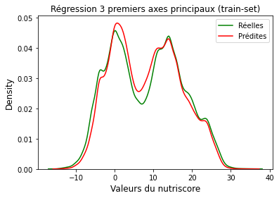

Modèle statistique de prédiction
Modèle Random Forest Regressor (modèle supervisé) :
Avec les variables projetées sur les 3 premiers axes principaux
R²= 96,9%
R²= 79,8%
RMSE=4

Slide 32
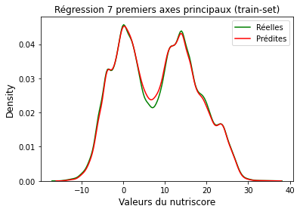
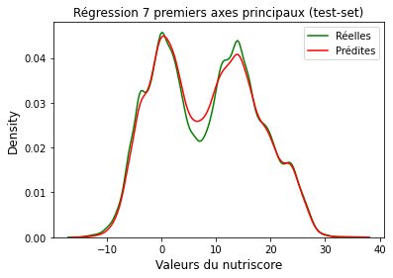
Modèle statistique de prédiction
Modèle Random Forest Regressor (modèle supervisé) :
Avec les variables projetées sur les 7 axes principaux
R²= 99,1%
R²= 95,6%
RMSE=1,9
Axe | F0 | F1 | F2 | F3 | F4 | F5 | F6
Importance pour le modèle | 42,48% | 3,2% | 2,2% | 25,3% | 10,4% | 2% | 14,4%

Slide 33
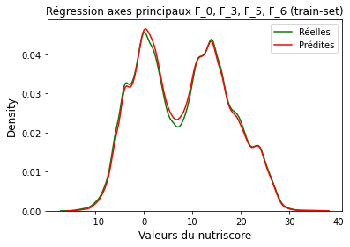
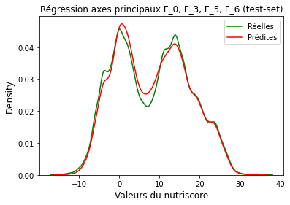
Modèle statistique de prédiction
Modèle non linéaire Random Forest Regressor (modèle supervisé) :
Avec les projections sur les 4 axes principaux les plus importants pour le modéle
R²= 99%
R²= 94%
RMSE=2,2
Axe | F0 | F1 | F2 | F3 | F4 | F5 | F6
Importance pour le modèle | 42,48% | 3,2% | 2,2% | 25,3% | 10,4% | 2% | 14,4%

Slide 34
Conclusion
Le concept d'application prévoyant de pouvoir prédire le nutriscore à l'aide d'une régression semble valide:
Avec les quantités pour 100g de 7 nutriments
Sans connaître la nature du produit
Le taux de bonnes prédictions est supérieur à 94%
Le concept semble être valide.

Slide 35
Pistes à explorer pour pouvoir exploiter le concept d’application:
Vérifier plus en détail la coïncidence des prédictions : ici seules les distributions sont semblables. Les divergences entre score réel et score prédit n'ont pas été étudiées en détail.
Améliorer la précision en étudiant les effets des outliers et des distributions des variables, sur la qualité des prédictions du modèle.
Régler les paramètres du modèle pour optimiser la qualité des prédictions,
Voir comment arrondir les valeurs du score prédites à l'unité, pour pouvoir réellement affecter un score entier aux produits pour lesquels l'application va être utilisée.
Changer légèrement le concept d'application en donnant le classement de l’aliment dans l’échelle nutritionnelle à cinq couleurs sur la base du score calculé ce qui simplifierai grandement le point précédent.

